Slide 1

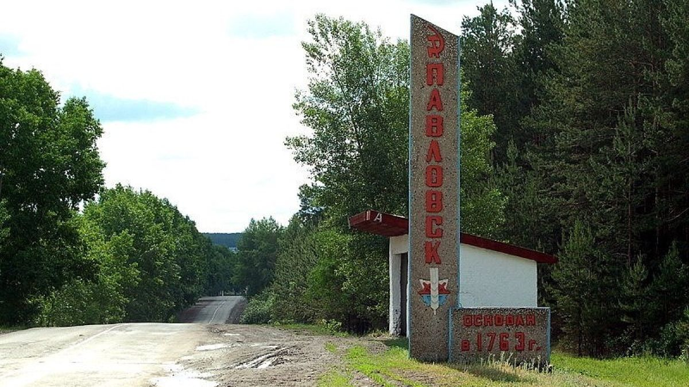
СЕЛО ПАВЛОВСК
МОЯ МАЛАЯ РОДИНА
Народ, не знающий своего прошлого, не имеет будущего
М.В. Ломоносов

Slide 2
ИСТОРИЯ ВОЗНИКНОВЕНИЯ НАШЕГО СЕЛА
История Павловска начинается с небольшой деревни со странным названием Урывная. Первые сведения о её существовании значатся в описи приписных крестьян по церковным приходам 1751 года под названием “На Урыве Фунтикова”. Первый житель, основатель этой деревни, Григорий Афанасьевич Тагильцев, по прозвищу Фунтиков, был одним из авторитетных старообрядцев на Алтае. Всего в деревне на Урыве Фунтикова было 5 дворов, где проживало 38 жителей.
Возникновение же Павловска связано с развитием горнозаводского производства на Алтае. Когда в 1747 году императрица Елизавета Петровна “перевела” собственность Акинфия Демидова, расположенную на юге Западной Сибири, на “своё имя”, работало только два медеплавильных завода – Колыванский и Барнаульский.
Открытие богатейшего серебряного месторождения на Змеевой горе позволило предпринять строительство новых заводов. Ново-Павловский сереброплавильный завод стал первым на Алтае, построенным уже Кабинетом Его Императорского Величества.
В мае 1763 года группа горнозаводских инженеров во главе с начальником Колывано-Воскресенского (Алтайского) горного округа Андреем Ивановичем Порошиным прибыла в деревню Урывную. После осмотра места слияния речек Фунтовки и Касмалы, А.И. Порошин записал в своём дневнике: “…Быть заводу в сих местах”. План строительства завода был подписан 12 августа 1763 г.
К осени 1763 года была сооружена плотина, а через год, осенью 1764 года, завод был пущен в действие. Заводу и посаду было присвоено не имя реки, не имя деревни Урывной, а имя цесаревича, великого князя Павла Петровича, будущего императора. Более того, в те годы один из сыновей А.И. Порошина состоял адъютантом Петра III и воспитателем Павла Петровича. Из Петербурга было указано: “Впредь именовать новостроящийся завод на реке Касмале Ново-Павловским, дабы оное имя утвердило его за наследником престола”.

Slide 3
ДОСТОПРИМЕЧАТЕЛЬНОСТИ НАШЕГО СЕЛА
ПАВЛОВСКИЙ СЕРЕБРОПЛАВИЛЬНЫЙ ЗАВОД
История Павловского сереброплавильного завода берёт своё начало в середине XVIII века, когда вместо закрывшегося Колыванского завода были срочно возведены два новых - в Павловске и Сузуне. Павловский завод был построен в 1763-1764 годах, имел 22 плавильные печи, а название своё получил по случаю рождения будущего императора Павла.
Металлургические заводы того времени были предприятиями вододействующими: водяные колёса приводили в действие меха, подававшие дутьё в домны, в кричные горны и шахтные печи для плавки серебряных и медных руд. От вододействующих колёс работали молоты и свёрла. На заводах преобладал ручной труд. Заводские печи работали исключительно на древесном угле, хотя в XVIII веке было известно несколько месторождений каменного угля.
В первой половине XIX века техника и технология выплавки серебра по сравнению с XVIII веком существенно не изменились, промышленный переворот не затронул алтайских предприятий "Кабинета Ея императорского величия". Поэтому, несмотря на увеличение числа рабочих на Алтайских предприятиях, выплавка металлов значительно сократилась.
После отмены крепостного права алтайские заводы, не выдержав конкуренции с капиталистическими предприятиями, быстро пришли в упадок. Павловский завод был закрыт в 1893 году

Slide 4
ПЛОТИНА ЗАВОДСКОГО ПРУДА
Павловский пруд находится в самом центре села и является его украшением. К правому крутому и левому берегам примыкает сосновый бор. Вдоль берега расположены детские оздоровительные лагеря «Колос» и «Дружба», детский санаторий «Зарница», стадион.
Пруд напоминает нам о сереброплавильном заводе, от которого до нашего времени и он сохранился вместе с плотиной. Наш пруд – рукотворный, он ровесник Павловску.
Петр Васильевич Копытов в книге «Павловску – 200 лет» так описывает его строительство «…около 700 конных и 350 пеших крестьян из ближних и дальних деревень были собраны на земляные работы, а 35 мастеровых начали делать сливной мост для спуска лишней воды из пруда. Мужики рыли землю, нагружали и сгружали тысячи возов земли, забивали сваи в илистый грунт, делали стены и стлали полы сливного канала. Работа начиналась с рассвета и продолжалась до глубоких сумерек большого летнего дня. К осени 1763 года плотина была закончена. Над деревянной перехваткой с запорами вырос свайный мост для проезда, а под ним протянулся сливной канал в 30 саженей длиной и 6 шириной. 240 свай было вбито под все плотинные строения и поставлено на стражу моста от вешних льдов. От моста в оба конца протянулся длинный земляной вал. На долгие годы осталась эта плотина, около нее и теперь плещется Касмалинский пруд».
В 1970-1972 годах была произведена реконструкция плотины заводского пруда.

Slide 5
ДОМ КУПЦА УДОНОВА,
НЫНЕ ПАВЛОВСКАЯ МЕЖПОСЕЛЕНЧЕСКАЯ МОДЕЛЬНАЯ БИБЛИОТЕКА ИМЕНИ Л.И. ШУМИЛОВА
История Павловска хранит еще очень много событий и тайн, которые остаются не раскрытыми. Больше века прошло с тех времен, когда здесь жили купцы, многое уже утрачено безвозвратно…
В Павловске сохранилось немного исторических зданий, «живых» свидетелей истории. Их строители и владельцы давно ушли в вечность, а дома живут и хранят память о людях, что открывали их двери и поднимались по лестницам, о голосах, что звучали в их стенах.
В центре села стоит старинный дом – дом купцов Удоновых. Здание охраняется государством, оно является объектом культурного наследия регионального значения, памятником архитектуры конца ХIХ – начала ХХ вв.
Удоновы – барнаульские купцы второй гильдии – постоянно проживали в Павловске, здесь в основном проходила их коммерческая деятельность. Основателем купеческой династии является Иван Семенович Удонов.

Slide 6
ДОМ КУПЦА СТРИГИНА,
НЫНЕ ПАВЛОВСКИЙ РАЙОННЫЙ ВОЕННЫЙ КОМИССАРИАТ
И если по реке Касмале всякий раз гулять не пойдешь, то мимо дома Стригиных, что стоит в самом центре Павловска, каждый павловчанин проходит довольно часто. Гавриил Матвеевич и его отец оставили о себе добрую память – красивый каменный особняк – в народе его называют «домом купца Стригина», хотя купцами отец и сын никогда не были. Строили они дом как жилище, но долго и счастливо пожить в нем не получилось.
Сейчас в этом доме размещается райвоенкомат, а сразу после событий Гражданской войны здесь проходил Первый районный съезд Советов (о чем напоминает нам мемориальная доска на здании)
Стригины переселились в Павловск из Тамбовской губернии в 1887 году. Известно только о его двух сыновьях. Старшего сына призвали в армию. Отслужив, он в чине унтер-офицера вышел в отставку и вернулся в Павловск. Здесь он приобрел мелочную лавку с торговым оборотом до 500 рублей в год.
На Алтае дела у Матвея Стригина шли хорошо – проявилась коммерческая жилка: отец вместе с младшим сыном Гавриилом наладили торговлю с Монголией. Они покупали лошадей и овец, точнее, обменивали на ружья, порох, котлы, зеркала, мануфактуру, перегоняли их по Чуйскому тракту. Занимались скотом даже в Казахстане. Во время войны 1914 года брали подряды на лошадей, сыромятную кожу, пшеницу.

Slide 7
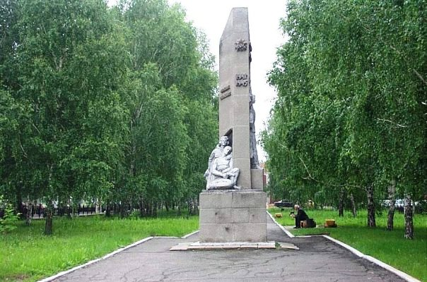
ПАМЯТНИК, ПАВШИМ ВОИНАМ ВО ВРЕМЯ ВЕЛИКОЙ ОТЕЧЕСТВЕННОЙ ВОЙНЫ
Болью отозвалась в сердце павловчан Великая Отечественная война. Более 600 жителей не вернулись с полей сражения. В память о погибших в годы Великой Отечественной войны в центре села в берёзовой аллее установлен памятник, недалеко от этого места работал в годы войны единственный репродуктор. Автор памятника Алексей Васильевич Ивлев.

Slide 8
МЕМОРИАЛЬНЫЙ КОМПЛЕКС
К 30-летию Победы в Павловске был открыт мемориальный комплекс, который притягивает своей красотой и точностью. Там ровными рядами стоят ели в память о каждом погибшем на войне. По обе стороны центральной аллеи расположены плиты с именами погибших, бюсты Героев Советского Союза. У входа – два склонённых знамени, на которых выбиты письма – завещания наших земляков будущим поколениям. У вечного огня скульптура Скорбящей Матери. Авторы мемориала художники Сергей и Людмила Астраханцевы, жители с. Павловск.

Slide 9
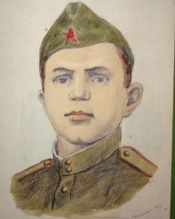
ГЕРОИ СОВЕТСКОГО СОЮЗА ПАВЛОВСКОГО РАЙОНА
Березин Иван Николаевич, родился в 1923 г. в селе Лебяжье Павловского района.
Стрелок 7-й стрелковой роты 975-го стрелкового полка 270-й Демидовской стрелковой дивизии 1-го Прибалтийского фронта. Обеспечил переправу при форсировании реке Западная Двина в ночь с 25 июня 1944 года ручной гранатой уничтожил немецкий пулемет. Пал смертью храбрых.
Указом президиума Верховного Совета СССР от 24 марта 1945 г. присвоено звание Героя Советского Союза посмертно.

Slide 10
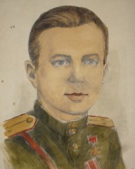
Загайнов Степан Тарасович, родился в 1921 году в селе Шахи Павловского района.
Лейтенант, командир танка Т-34 126-го танкового полка 17-й гвардейской механизированной Краснознаменной ордена Суворова бригады 1-го Украинского фронта. За время боев, который вел полк 14-25 января 1945 года Загайнов огнем из пушки подбил и уничтожил танк Т-6, два самоходных орудия, три бронетранспортера. На Одере подбил пароход с немецкой пехотой, уничтожил все огневые точки противника на берегу и тем самым обеспечил наведение переправы через Одер, совместно со стрелковыми подразделениями захватил плацдарм на левом берегу, который играл большую роль в дальнейшем наступлении наших войск.
Указом Президиума Верховного Совета СССР от 10 апреля 1945 года присвоено звание Героя Советского Союза посмертно. Именем героя названа улица в Павловске.

Slide 11
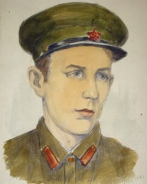
Исаков Георгий Семенович, родился в 1919 г в д. Касмала Павловского района.
Младший сержант, командир отделения 929-го стрелкового полка 254-й Черкасской стрелковой дивизии 2-го Украинского фронта. В бою 7 апреля 1944 года в районе населенного пункта Стынка проявил исключительную самоотверженность при подавлении огня противотанковой пушки, ползком подобрался к ней и противотанковой гранатой уничтожил пушку вместе с шестью солдатами расчета, чем обеспечил дальнейшее наступательное движение нашей пехоте. Погиб при этом смертью героя.
Указом Президиума Верховного Совета СССР от 13 сентября 1944 г. Г.С. Исакову присвоено звание Героя Советского Союза посмертно. Именем героя названа улица в Барнауле.

Slide 12
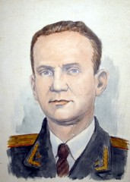
Малахов Николай Михайлович. Родился в 1921 г. в селе Шелаболихе Павловского района.
Капитан, заместитель командира авиаэскадрильи 76-го гвардейского штурмового авиаполка 1-й воздушной армии 3-го Белорусского фронта.
На фронте с 15 июня 1943 г. Всего за время Великой Отечественной войны на самолете ИЛ-2 произвел 122 успешных боевых вылета по уничтожению техники и живой силы противника. Показал себя бесстрашным летчиком-штурмовиком.
Указом Президиума Верховного Совета СССР от 29 июня 1945 г. присвоено звание Героя Советского Союза. Именем героя названа улица в Павловске.

Slide 13
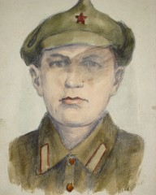
Михайлов Поликарп Михайлович. Родился в 1909 году в селе Кучуке Павловского района. Рядовой, командир минометного расчета 936-го стрелкового полка 254-й Черкасской стрелковой дивизии 2-го Украинского фронта.
С трофейным пулеметом под ураганным огнем врага, увлекая бойцов расчета за собой, выдвинулся на передний край и губительным метким огнем расстроил боевые порядки противника. Раненый не ушел с поля боя.
Указом Президиума Верховного Совета СССР от 13 сентября 1944 г. присвоено звание Героя Советского Союза посмертно. Именем героя названа улица в Павловске.

Slide 14
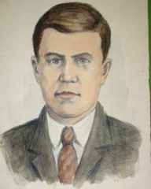
Ощепков Андрей Иванович, родился в 1922 году в с. Барсуково Тальменского района, жил в селе Касмала Павловского района.
Гвардии старший сержант, командир стрелкового отделения 2-го мотострелкового батальона 10-й гвардейской механизированной бригады Степного фронта.
24 августа 1943 г. проник в расположение противника в районе населенного пункта Коротыч и Буды Харьковской области уничтожил до 50 солдат и офицеров, был тяжело ранен. В это время ожила огневая точка противника, Ощепков подполз к ней и закрыл своим телом амбразуру, дав тем самым возможность наступающему батальону продвинуться вперед.
Указом Президиума Верховного Совета СССР от 10 марта Ощепкову присвоено звание Героя Советского Союза посмертно. Именем героя названа улица в Павловске.

Slide 15
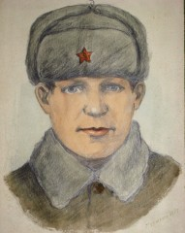
Раевский Григорий Николаевич, родился в с. Харьково Павловского района. Ефрейтор, командир отделения 2-го стрелкового полка 149-й стрелковой дивизии Белорусского фронта.
В ночь с 15 на 16 октября 1943 г. несмотря на сильный огонь противника с группой бойцов на рыбацкой лодке переправился на правый берег Днепра, с ходу ворвался в передние траншеи гитлеровцев и завязал бой. Подразделения полка переправились через Днепр.
Указом Президиума Верховного Совета СССР от 15 января 1944 г. Раевскому присвоено звание Героя Советского Союза. Именем героя названа улица в Павловске.

Slide 16
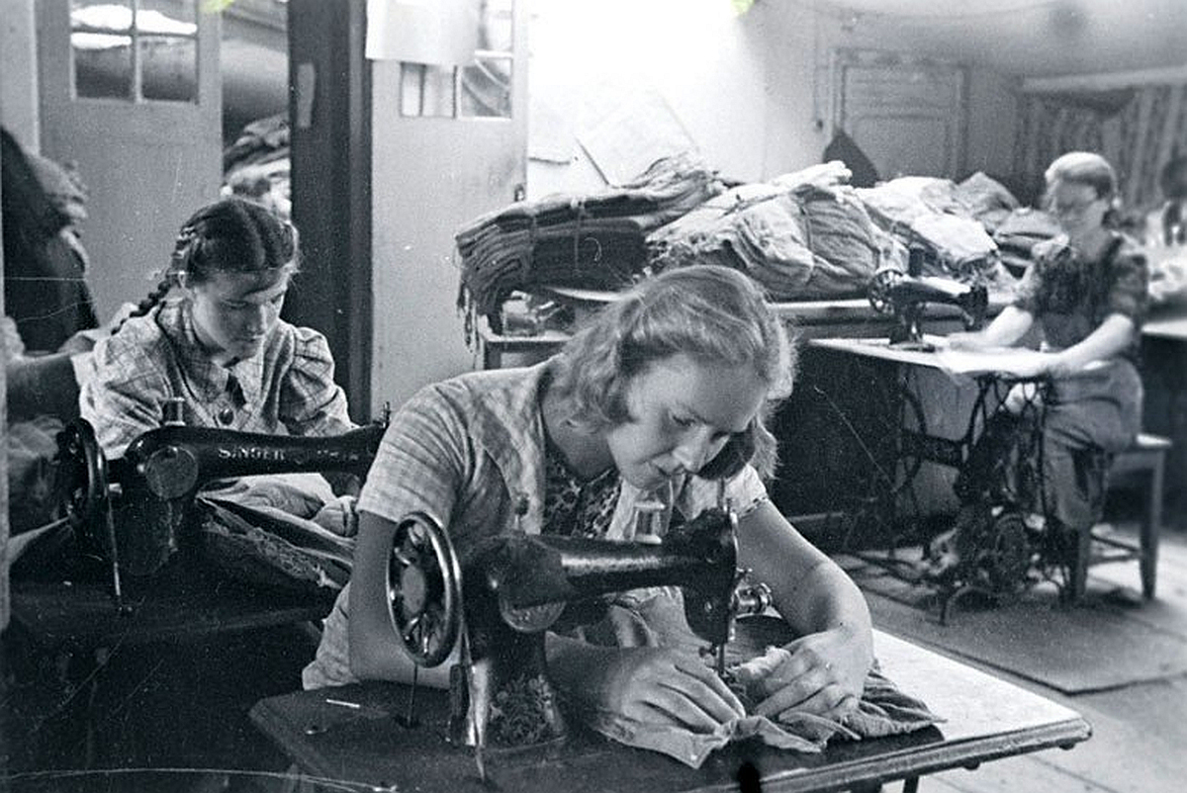
СЕЛО ПАВЛОВСК В ГОДЫ ВЕЛИКОЙ ОТЕЧЕСТВЕННОЙ ВОЙНЫ
Укрепляя тыл, павловцы вносили достойный вклад в дело победы над врагом. Дочери и жёны, матери посылали бойцам свои подарки. В пошивочной мастерской и по домам в одном только 1942 году сшито и отправлено на фронт: полушубков – 165, шапок-ушанок – 220, тулупов – 7, нательного белья – 362, стеганых, брюк – 323.
Старушки-матери не выпускали из рук вязальных крючков и игл, изготовили 1314 пар шерстяных носков, 1467 пар рукавиц и перчаток. Девушки и девочки сшили сотни кисетов и вышили призывами «Возвращайся с победой» несчетное количество носовых платков.
Всего павловцы отправили на фронт только в 1942 году 11450 вещей и 381 кг 650 г сливочного масла.
Актив поселка провел большую работу по сбору денежных средств на оборону родины. В 1942 году на строительство 10 танковой колонны павловцы внесли 40294 рубля деньгами, 139 тысяч рублей народ внес облигациями займов. По организации помощи Павловский поссовет был передовым в
районе. Так павловцы вносили свой вклад в дело победы над
врагом.

Slide 17
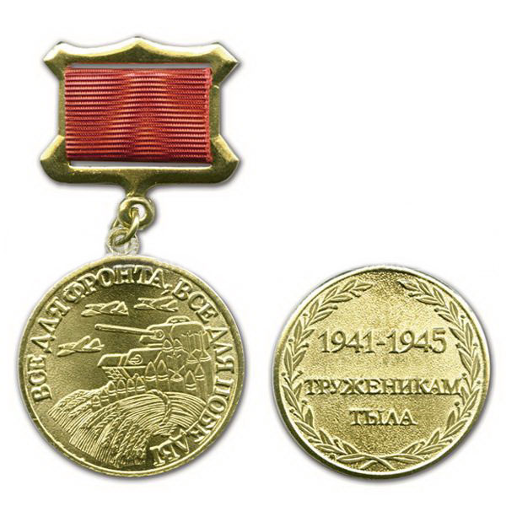
78 лет назад закончилась Великая Отечественная война.
Время всё больше отдаляет нас от того майского дня 1945
года, когда счастье переполняло сердца людей и звенела
Победа, ставшая нашей высочайшей наградой, завоёванная в
жестокой борьбе. Мы дети и внуки в неоплатном долгу перед
теми, кто защищал Родину на поле боя, трудовом фронте,
перед Вами, труженики тыла – павловцы, которым пришлось многое испытать, преодолеть. Наверное, никогда не наступит время, когда можно будет сказать, хватит, достаточно, всё уже сказано о Великой Отечественной войне. Всего сказать не удастся никогда, потому что нет меры трагизму войны, нет меры героизму людей, проявленному в ней. Сегодня мы – дети, внуки, правнуки ветеранов Великой
Отечественной войны – приносим Вам огромную благодарность за
Ваш трудовой героизм, за вклад в дело Победы над врагом и
низко кланяемся вам за мужество и стойкость, терпение и
милосердие, за беспредельную любовь к Отчизне и горячую
веру в Победу.

